Slide 1


Slide 2

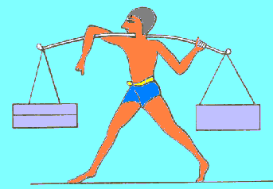
SKĄD SIĘ WZIĘŁA WAGA ?
W starożytności ciężary przenoszono
na ramionach , aby ułatwić to zadanie rozkładano ciężar po równo na każdą
stronę ciała.
Stąd się narodził pomysł skonstruowania pierwszej wagi.
Na szalkach porównywano ciężar towarów.

Slide 3
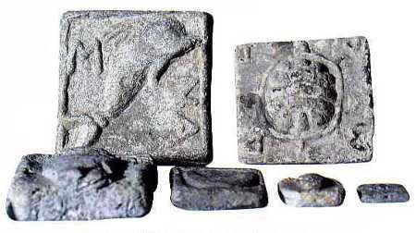
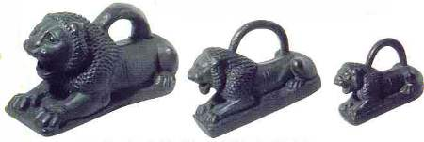
ODWAŻNIKI
Wkrótce zastosowano odważniki. Pierwsze wykonane były
z kamienia.
Na przestrzeni wieków odważniki były robione z różnych materiałów, miały też różne kształty.

Slide 4
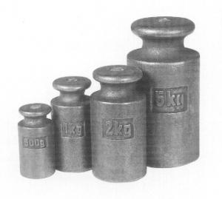
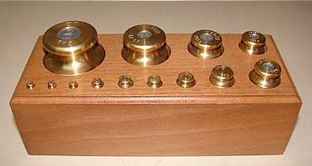
ODWAŻNIKI
Ponieważ ludzie sprzedawali swoje towary w różnych stronach świata ujednolicono masę odważników i nadano im określone wartości odpowiadające liczbom:
1 kg 2 kg 5 kg
1g 2g 5 g 10g 50g 100g 200g 500g

Slide 5


Slide 6

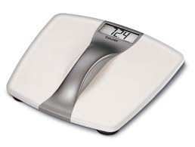
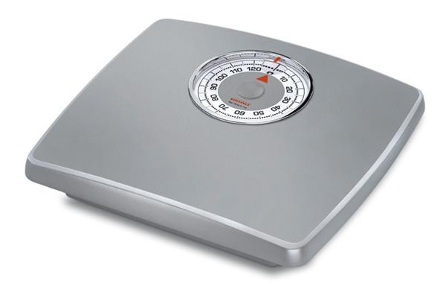
Waga łazienkowa służy do ważenia ciężaru ciała jednostka -kilogram
Waga mechaniczna Waga elektroniczna

Slide 7
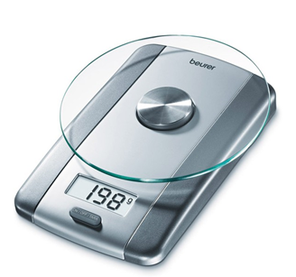
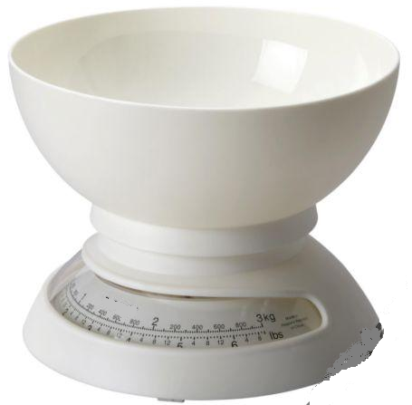
Wagi kuchenne – odmierzamy na nich odpowiednią ilość produktów jednostka: gramy - kg
waga elektroniczna waga mechaniczna

Slide 8
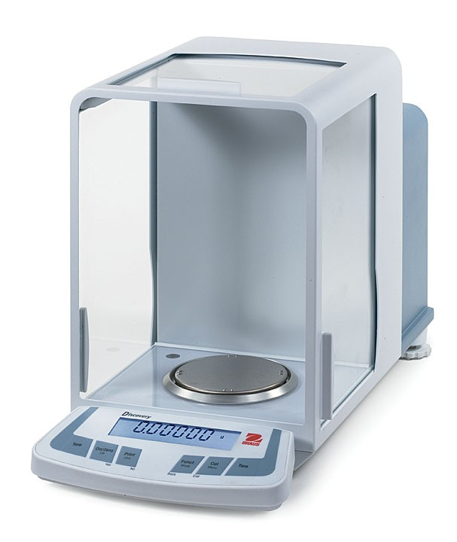
Wagi laboratoryjne i apteczne – odmierzają bardzo dokładnie małe ilości substancji jednostka: miligramy, nanogramy

Slide 9
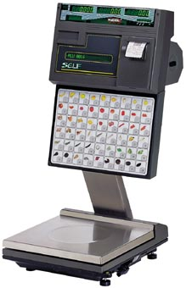
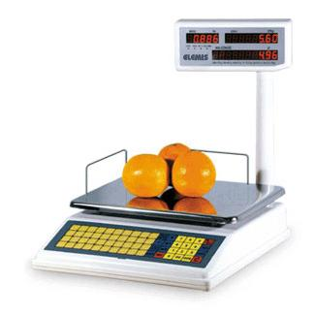
Wagi sklepowe przeliczają wagę towaru na cenę, mogą również drukować etykietkę jednostki: kilogram

Slide 10
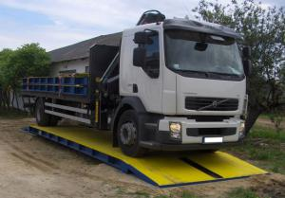
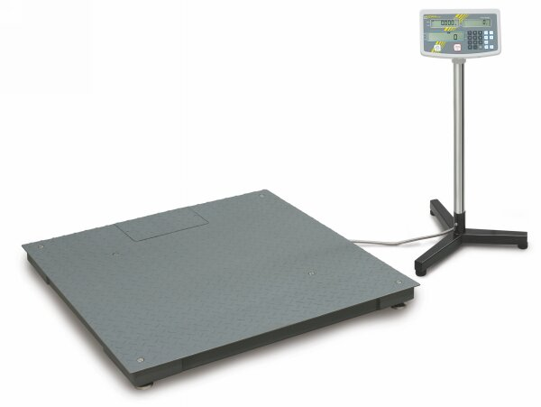
Duże wagi samochodowe i przemysłowe, ważą duże ciężary, nawet kilkutonowe jednostka: tona

Slide 11


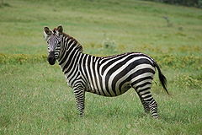

Co jest cięższe?
800 kg
250 kg

Slide 12
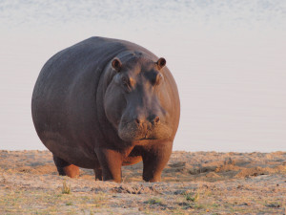
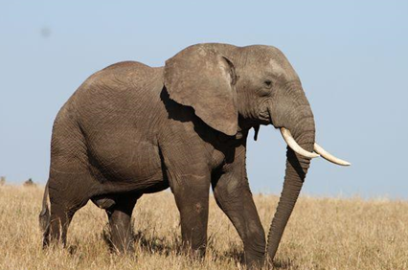
Co jest cięższe?
1500 kg
5 t

Slide 13

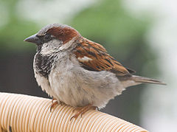
Co jest lżejsze?
10 g
25 g

Slide 14
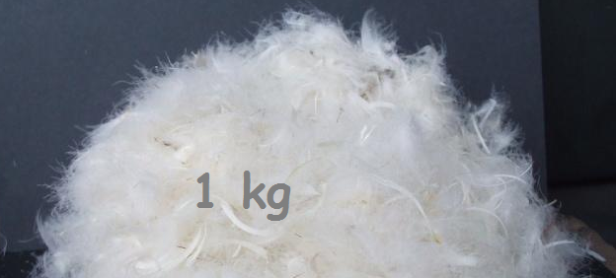
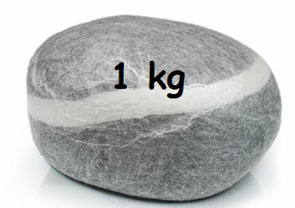

Co jest lżejsze?
pierze
kamień

